Slide 1
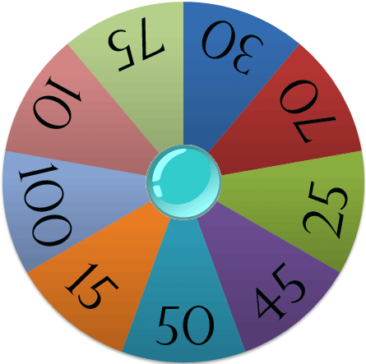
اقرأ التعليمات ثم ألعب لعبة دولاب الحظ
تعليمات اللعبة

Slide 2
تعليمات اللعبة:
اقرأ الأسئلة بتمعن واضغط على الإجابة الصحيحة
إذا كانت إجابتك صحيحة اجعل العجلة تدور وسجل النقاط التي حصلت عليها ثم اضغط على رقم السؤال الذي يليه
إذا أجبت إجابة خاطئة عد إلى السؤال وحاول مرة اخرى

Slide 3
الشخصية المركزية في القصة:
الأب
فاتن
الطبيبة

Slide 4
عودة للسؤال

Slide 5
ما هي ألأمنية التي تتمناها فاتن؟
تتمنى أن تعود إلى البيت
تتمنى أن يصبح لها مقعدًا في المدرسة
تتمنى أن يساعدها أحد في أعمال البيت

Slide 6
عودة للسؤال

Slide 7
ما هي الأعمال التي تقوم بها فاتن بدلًا من الذهاب للمدرسة؟
تقرأ القصص
تساعد والدتها في أعمال المنزل
تلعب مع صديقاتها

Slide 8
عودة للسؤال

Slide 9
كيف كان شعور فاتن عندما رأت البنات عائدات من المدرسة؟
شعرت بخيبة الأمل
شعرت بالفرح والسرور
شعرت بالحزن والحسرة

Slide 10
عودة للسؤال

Slide 11
ما هي الأمنية التي همست بها فاتن في صندوق الأمنيات؟
أتمنى أن أتعلم وأن يصبح لي مقعدًا في المدرسة
أتمنى أن ألعب
أتمنى أن لا أساعد أمي في أعمال المنزل

Slide 12
عودة للسؤال

Slide 13
ما هو سبب صراخ والد فاتن؟
معرفة الوالد بلقاء فاتن مع الفتاة المتسولة في الشارع
شجار بسبب عدم موافقة الوالد على دخول فاتن المدرسة
اشتباه فاتن بوضع السم بدلًا من الملح لعدم قدرتها على قراءة أسماء المواد الموجودة في العلبة

Slide 14
عودة للسؤال

Slide 15
ما هو سبب عدم تمييز فاتن لعلبة السم وعلبة الملح؟
معاقبة فاتن لأبيها على منعه إياها من الدراسة
عدم قدرة الأم على الطهو
عدم تمكن فاتن من القراءة

Slide 16
عودة للسؤال

Slide 17
كيف كان رد فعل الوالد على نصائح الطبيبة؟
طرد الطبيبة
لم يكترث لنصائحها
سمح لفاتن بالذهاب إلى المدرسة وجهز لها كل مستلزمات الدراسة

Slide 18
عودة للسؤال

Slide 19
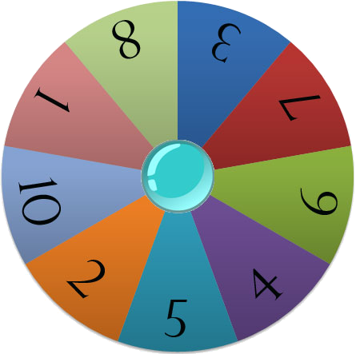
درجات الفريق
لعبة العجلة الكبيرة
السؤال الأول
السؤال الثاني
السؤال الثالث
السؤال الرابع
السؤال الخامس
السؤال السادس
السؤال السابع
السؤال الثامن
اجعل العجلة تدور
خريطة المحطات
النقاط

